Slide 1
Magyar Tannyelvű Speciális Alapiskola Rimaszombat
Tantárgy: Földrajz
Évfolyam: nyolcadik
Tananyag:Óceánia

Slide 2
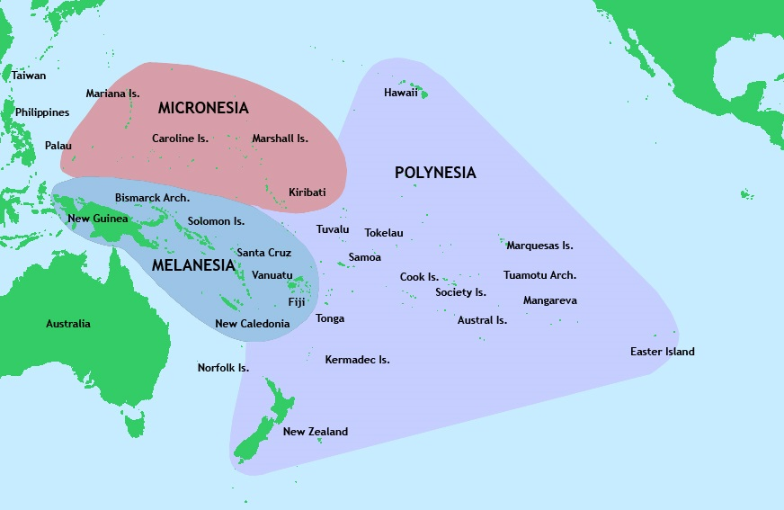
A milliónyi sziget világa: Óceánia

Slide 3
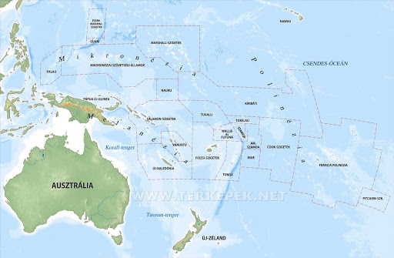

Slide 4
I. A szigetvilág földrajzi helyzete
1.) Elhelyezkedése:
a Csendes-óceán nyugati részén
a Ráktérítő és a Baktérítő között
több tízezer sziget
2.) Részei:
Melanézia (legnagyobb szigetei: Új-Guinea, Új-Zéland)
Mikronézia
Polinézia (legészakabbra a Hawaii-szigetek)

Slide 5
II. Természeti viszonyai
1.) Melanézia
szigetei a Pacifikus-hegységrendszer tengerbe süllyedt részei
2.) Óceánia
szigetei vulkáni eredetűek
a tenger alatti vulkánok működése hozta létre
szigetformái: gyűrű alakú atollok (korallokból jön létre) korall: parányi
élőlények, mészvázukból épül fel a korallsziget
3.) Éghajlata
trópusi éghajlati övezet
magas átlaghőmérséklet
sok csapadék - heves trópusi viharok

Slide 6
III. A szigetvilág lakói
őslakosok
bevándorlók: angolok, japánok, kínaiak, indiaiak, filippínók, amerikaiak

Slide 7
IV. Az alacsony szintű gazdasági élet
Mezőgazdaság
- termelési forma
• hagyományos földművelés: manióka, jamgyökér
• ültetvényes gazdálkodás: kókusz, kakaó, kávé, banán, ananász
Ipara fellendülőben
Idegenforgalom

Slide 8
